Slide 1
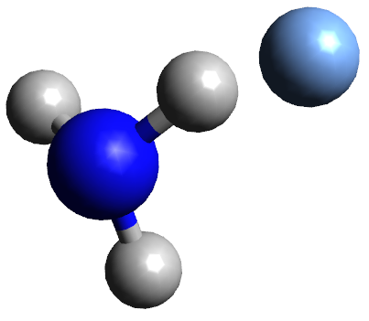
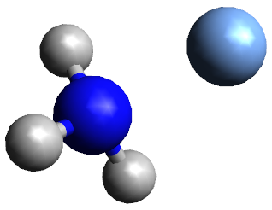
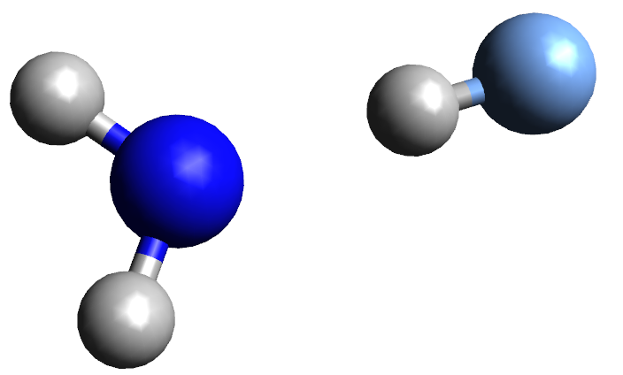

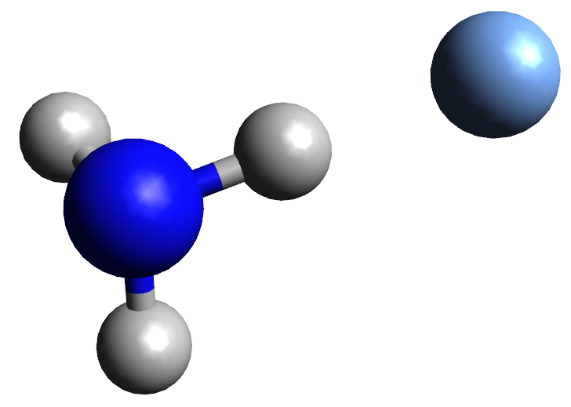
HF (ν=4)
F+NH₃
(0)
(-4041)
TS
HF (ν=3)
HF (ν=2)
RC
(-4326)
HF (ν=1)
E (cm⁻¹)
Photodetachment
NH₂+HF (ν=0)
(-10422)
PC
(-12943)
(-33022)
FNH₃⁻
Reaction coordinate

